Slide 1

Olist Ecommerce-Brasil
Análisis ficticio para módulo BDD – Bedu
Santiago Cortina

Slide 2
Índice
1. Objetivo
2. Contexto
3. Análisis
4. Conclusiones

Slide 3
1. Objetivo
El objetivo del presente trabajo es familiarizarnos con los datos y posibles métricas de un Marketplace a través del uso de MySQL y MongoDB.

Slide 4
2. Contexto

Slide 5
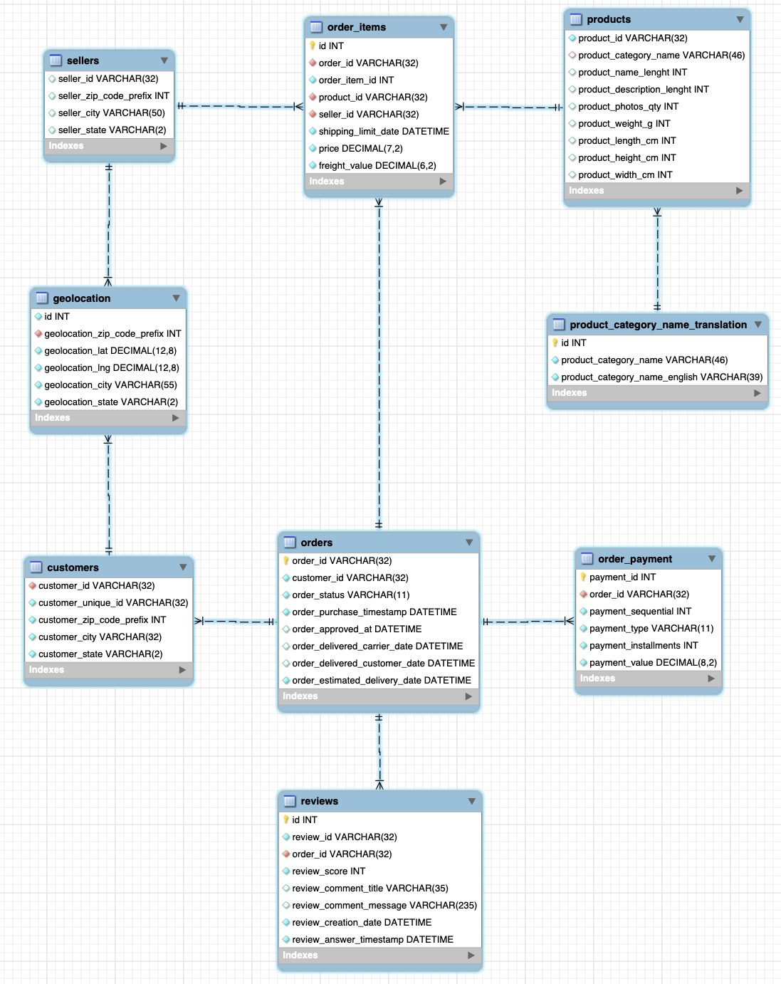
Datos
Se usó un Dataset gratuito de Olist, un Ecommerce de Brasil con la siguiente estructura de datos:
Información de 2016 a 2018
9 tablas
Ordenes
Reseñas
Pago de orden
Clientes
Geolocalización
Vendedores
Ítems de orden
Productos
Traducción de producto
Para la realización de tablas y gráficos, se generaron consultas y exportaron los resultados como CSV para manipular.

Slide 6


Slide 7
3. Análisis

Slide 8
Análisis general de clientes
Olist tiene cobertura en los 27 estados de Brasil.
El 81% de sus clientes están registrados en 6 estados

Slide 9
Consultas
MySQL
MongoDB
SELECT customer_state, COUNT(*) AS CustomersXState FROM customers GROUP BY customer_state ORDER BY 2 DESC;
MongoDB [{$group: { _id: {customer: "$customer_id", state: "$customer_state"} }}, {$unwind: { path: "$_id“ }}, {$addFields: { customer: "$_id.customer", state: "$_id.state“ }}, {$group: { _id: "$state", customerXstate: { $sum: 1 } }}, {$sort: { customerXstate: -1 }}]

Slide 10
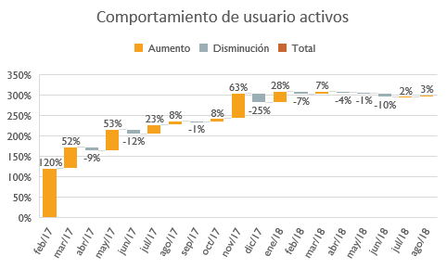
Usuarios activos por mes

Slide 11
Consulta MySQL con vista
Crear vista
consulta
CREATE VIEW orden AS (SELECT o.order_id AS Order_id, o.order_purchase_timestamp AS Purchase_Date, o.order_delivered_customer_date AS Delivered_Date, o.customer_id AS customer_id, op.payment_type AS Payment_Type, op.payment_value AS Payment_Value, s.seller_id AS seller FROM orders o LEFT JOIN order_payment op ON o.order_id = op.order_id RIGHT JOIN order_items s ON o.order_id = s.order_id ORDER BY s.order_id ASC);
SELECT DATE_FORMAT(Purchase_Date, '%Y %m') AS date, COUNT(DISTINCT(customer_id)) AS dist_customers FROM orden GROUP BY DATE_FORMAT(Purchase_Date, '%Y %m’) ORDER BY 1;

Slide 12
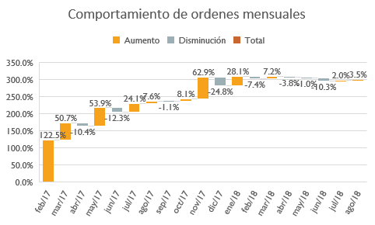
Ordenes mensuales

Slide 13
Consultas
MySQL
MongoDB
SELECT MONTH(order_purchase_timestamp) AS Month, YEAR(order_purchase_timestamp) AS Year, COUNT(*) AS Sales FROM orders GROUP BY 1, 2 ORDER BY 2 ASC, 1 DESC;
Por la estructura de la base de datos, el rendimiento de MongoDB para éste tipo de consultas es bajo, se necesitan muchas agregaciones las cuáles tardan mucho en responder.

Slide 14
Métodos de pago

Slide 15
Consultas
MySQL
MongoDB
SELECT DISTINCT(payment_type), COUNT(*)/ (SELECT COUNT(DISTINCT(order_id)) FROM order_payment) AS payment_method_share FROM order_payment GROUP BY payment_type ORDER BY payment_method_share DESC;
Número total de órdenes: [{$group: { _id: "$order_id", ordenes: { $sum: 1 } }}, {$count: 'order_id’}]
Cálculo de share: [{$group: { _id: "$payment_type", ordenes: { $sum: 1 } }}, {$addFields: { Share: {$divide: ["$ordenes", 99441]} }}]

Slide 16
4. Conclusiones

Slide 17
Base de datos
Por la estructura de la base de datos, era mucho más sencillo manejarla en MySQL Workbench.
Para la carga de las bases de datos, es mejor primero generar las tablas vacías con llaves primarias y foráneas para luego sólo cargar los datos.
Cuando se cargan más de 100K registros, la velocidad de carga a MongoDB es notablemente mayor.

Slide 18
Olist dataset
Tiene cobertura en todo Brasil.
Las ciudades más grandes son las que más usuarios tienen.
Vale la pena meternos más en temas de limpia de bases de datos para problemas como:
Normalización de distribuciones
Limpia de datos
Duplicados
El método de pago favorito es tarjeta de crédito

